Slide 1
Athen (ifølge Perikles)
demokrati
frihed
lige for loven
lige adgang til embeder
(potentiel) social mobilitet
tolerance, respekt
militær baseret på frie mænd
  hær og flåde
kultursamfund
kvinder skal hverken ses eller høres
Sparta (den implicitte kontrast)
oligarki
gennemmilitariseret samfund og kultur
kastebaseret, inddelt i klasser fra fødslen
strenghed, pligt og disciplin
berømt for sin hær, det bedste sværtbevæbnede infanteri i den antikke verden
usædvanligt omfattende kvinderettigheder

Slide 2
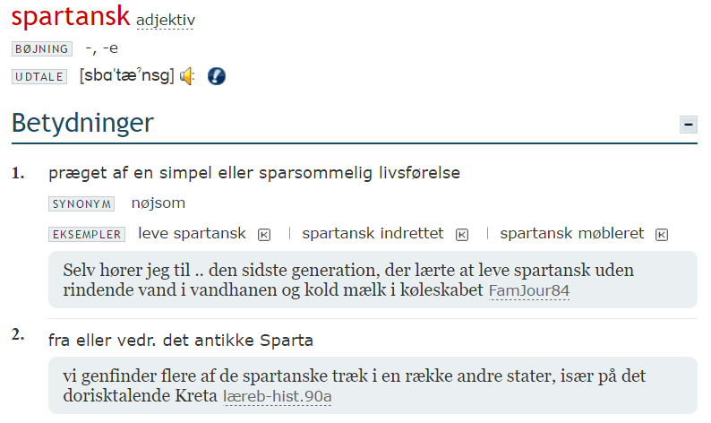
Perioikoi (‘omkringboende’):
den frie landbefolkning,
uden borgerrettigheder
kan eje jord
bidrager med tropper
til Spartas militær
Heloter:
befolkningsflertallet
statsejede livegne
dvs. ikke frie, men dog flere rettigheder end typiske slaver
systematisk og rituelt undertrykt

Slide 3
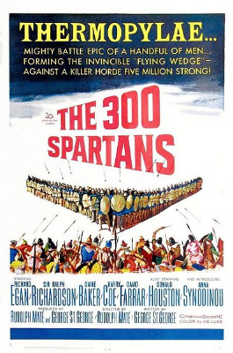
Spartiater (‘spartanere’) eller homoioi (‘jævnbyrdige’):
et mindretal af befolkningen har magt
professionelt militær
  svagelige spædbørn forkastes
  militærtræning fra 7 til 30 år, indkvarteret i
  barakker
  derefter fulde borgerrettigheder og adgang
  til embeder
fritaget for (forbud mod!) almindeligt arbejde og handel
hver spartiat tildelt en jordlod med tilhørende heloter, der finansierer hans træning

Slide 4
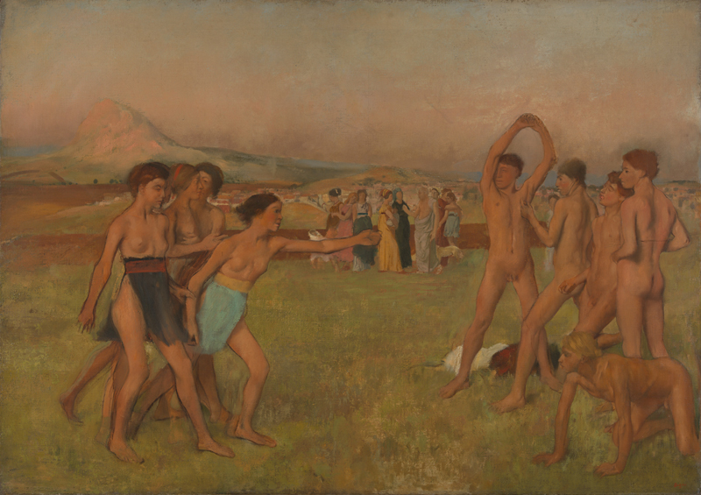
Spartanske kvinder har usædvanligt omfattende rettigheder i forhold til f.eks. Athen:
deltager i det offentlige liv (idræt, sportskonkurrencer)
relativt sent ægteskab → færre dør i barselsseng
forvalter typisk både egen
og ægtemandens ejendom
lige ejendomsret ved
skilsmisse
kan ofte læse og regne
halv-åbne ægteskaber
Edgar Degas, Spartanske piger udfordrer drenge, ca. 1860.

